Slide 1
硫及其化合物的转化 ——以SO₂的转化为例
朝阳区线上课堂·高一年级化学
北京市陈经纶中学 杨发丽

Slide 2
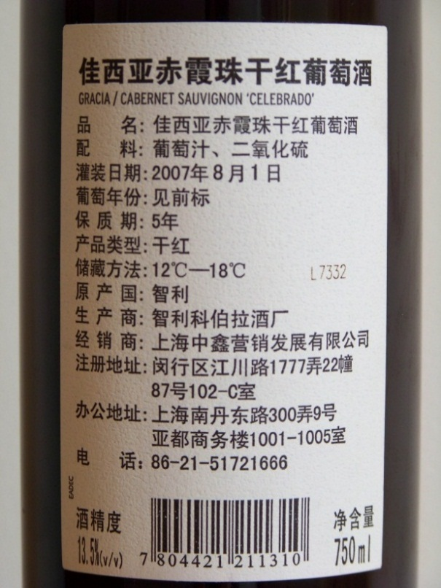
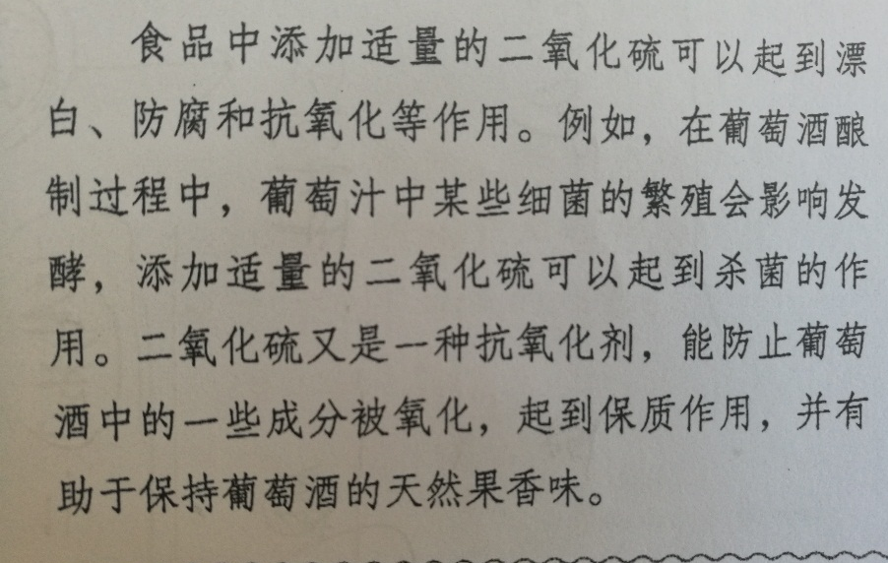
葡萄酒中的防腐剂、抗氧化剂——SO₂
《化学·必修》第二册，P4，资料卡片

Slide 3
问题一：如何获得二氧化硫
根据所学知识总结生成二氧化硫的反应，并说出你的依据，书写相应的化学方程式或离子方程式（每类反应书写一个即可）。

Slide 4
生成二氧化硫的反应方程式
点燃
S + O₂ == SO₂
Cu＋2H₂SO_{4（浓）}= CuSO₄＋SO₂↑＋2H₂O
C + 2H₂SO_{4(浓)}= CO₂↑ + 2SO₂↑ + 2H₂O
H₂SO₃ ⇌ H₂O + SO₂
Na₂SO₃+H₂SO₄ = Na₂SO₄+H₂O+SO₂↑
……
∆
∆
实验室制备SO₂的常用方法

Slide 5
二氧化硫的来源
价态
+6
SO₃
H₂SO₄
SO₄²⁻
+4
SO₂
H₂SO₃
SO₃²⁻
SO₂
HSO₃⁻
0
S
-1
FeS₂
-2
Cu₂S
H₂S
物质分类
硫化物
氢化物
单质
氧化物
氧化物的水化物
盐

Slide 6
生活中的二氧化硫来源
资料：煤、石油和某些金属矿物中含硫或硫的化合物，因此燃烧或冶炼时，往往会生成二氧化硫。
1.燃烧硫铁矿（FeS₂）
4FeS₂+11O₂==2Fe₂O₃+8SO₂ ↑
高温
2.火法炼铜
Cu ₂ S + O ₂ 2Cu +SO ₂ ↑

Slide 7
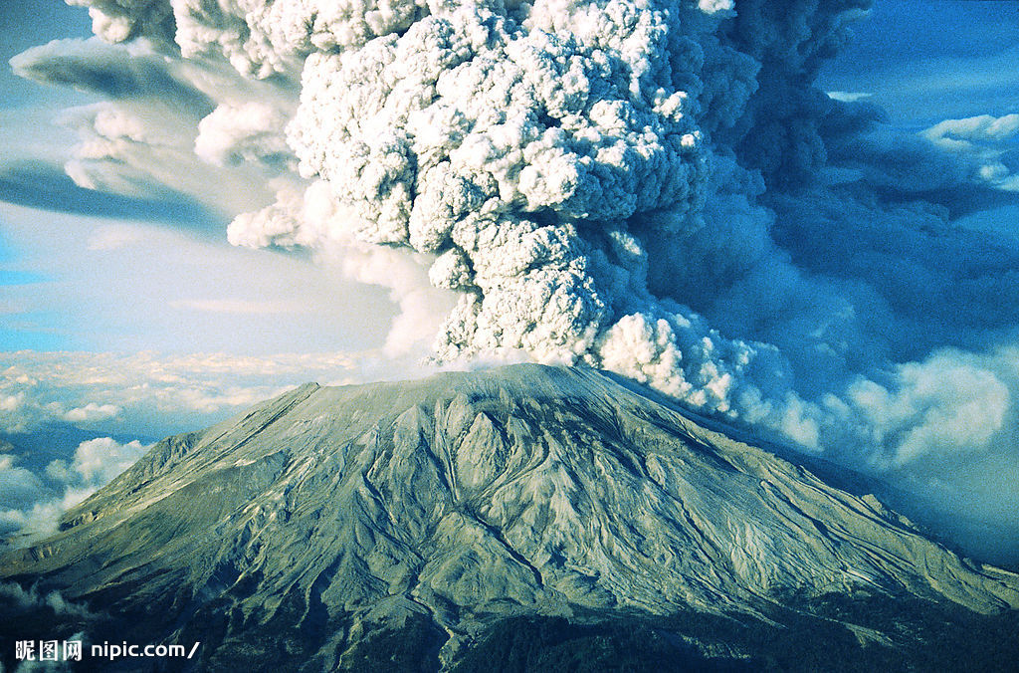
生活中的二氧化硫的来源
根据冰岛环境局的数据，火山喷发导致每日二氧化硫的排放量高达6万吨！

Slide 8
生活中的二氧化硫来源
葡萄酒保存：
硫磺蜡烛放在酒桶里燃烧后再装葡萄酒。

Slide 9
问题二：如何添加二氧化硫
直接通气体无法控制二氧化硫的量
→添加亚硫酸
直接加入
H₂SO₃ ⇌ H₂O + SO₂
间接加入
高价转化
消耗自身体系还原剂：加速酒的氧化腐败
点燃
低价转化
S+O₂ = SO₂
+4
平价转化
S₂O₅²⁻+2H⁺=H₂O+2SO₂
添加焦亚硫酸钾：

Slide 10
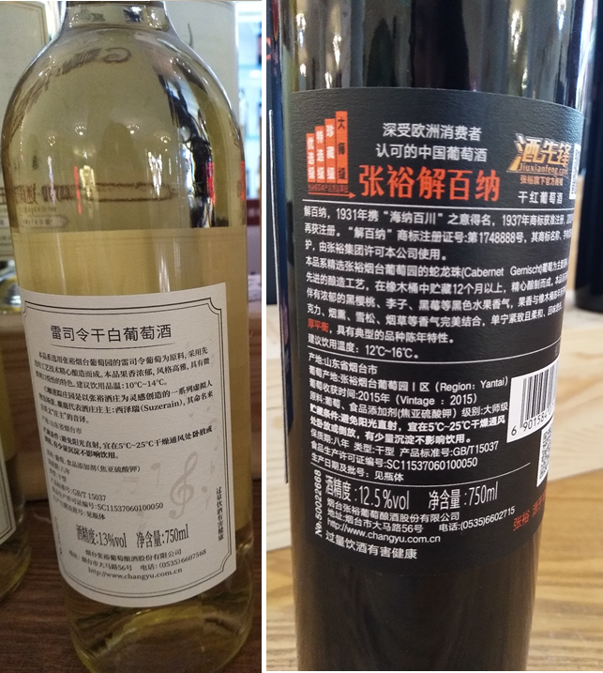
葡萄酒中“间接加入的二氧化硫”
原料：葡萄、食品添加剂
（焦亚硫酸钾
k₂S₂O₅）
SO₂+KOH =KHSO₃
2KHSO₃ = K₂S₂O₅ + H₂O
△
SO₂
OH⁻
H⁺
K₂S₂O₅
KHSO₃
-H₂O
Notes:
这个过程当中把二氧化硫的转化应用的非常到位! 我们也可以感受到，这葡萄酒中凝聚着我们广大劳动人民的智慧！

Slide 11
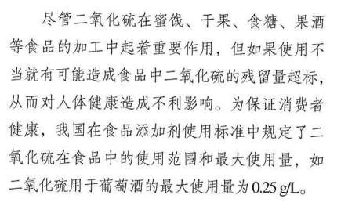
葡萄酒中SO₂的用量标准
《化学·必修》第二册，P4，资料卡片
残留量不得超过0.05g/kg

Slide 12
问题三：如何测定二氧化硫的含量
【思考与讨论】可以选择哪些反应测定二氧化硫的含量？请说明原因（可先用SO₂水溶液模拟测试）。
思路1：将二氧化硫转化为沉淀
含SO₂的溶液
试剂（溶液） | Ba(OH）₂ | BaCl₂ | Ba(NO₃)₂

Slide 13
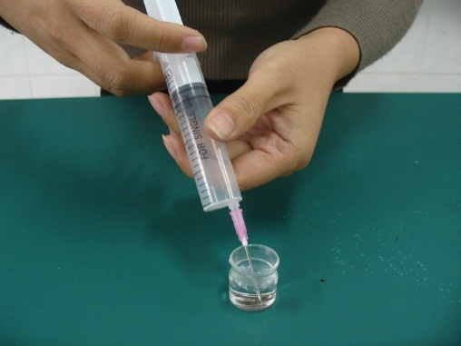
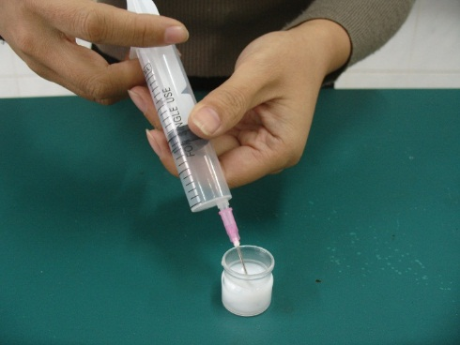
实验
Ba(OH)₂溶液
BaCl₂溶液
Ba(NO₃)₂溶液
SO₂ ＋Ba²⁺ + 2OH⁻ = BaSO₃ ↓ + H₂O
2H₂O + 3SO₂ ＋3Ba²⁺ + 2NO₃⁻ = 3BaSO₄↓ +2NO ↑ + 4H⁺
请写出实验中发生反应的化学/离子方程式（NO₃⁻被还原为NO）

Slide 14
问题三：如何测定二氧化硫的含量
思路2：将二氧化硫与有色物质反应，利用褪色/显色指示反应终点
SO₂溶液
试剂（溶液） | 酸性KMnO₄ | I₂水 | 含酚酞的NaOH

Slide 15
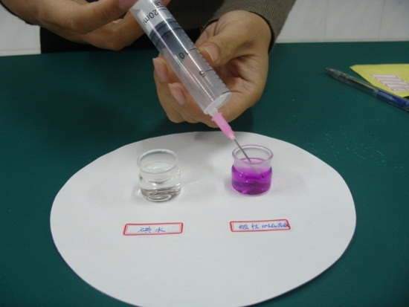
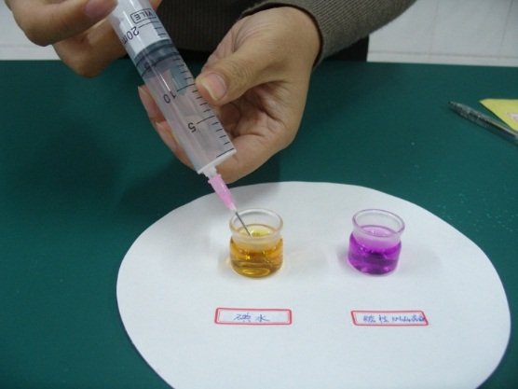
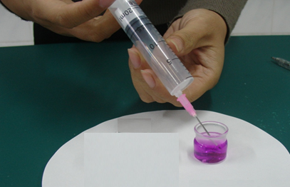
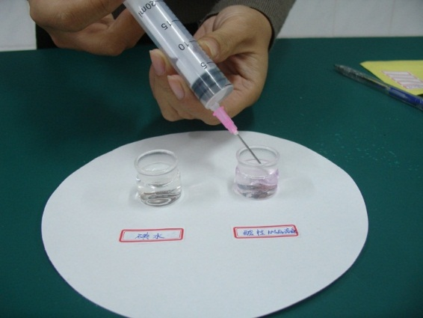
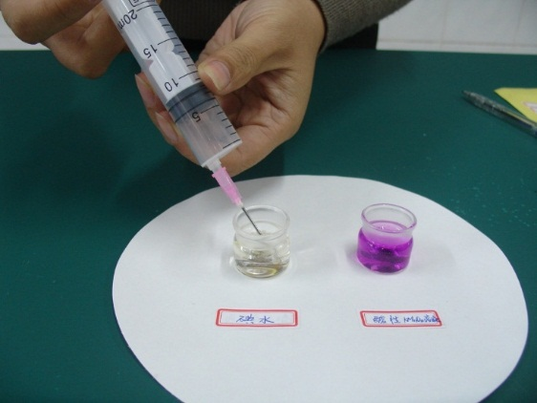
实验
酸性
KMnO₄溶液
NaOH溶液
+酚酞
碘水
5SO₂ + 2MnO₄⁻ + 2H₂O = 5SO₄²⁻ + 2Mn²⁺ + 4H⁺
SO₂＋I₂＝H₂SO₄＋2HI / SO₂＋I₂＝SO₄²⁻＋2I⁻+ 4H⁺
SO₂＋NaOH＝NaHSO₃ / SO₂＋OH⁻＝HSO₃⁻
请写出三个实验中发生反应的离子方程式/化学方程式

Slide 16
生活中的常用的SO₂测定方法——滴定分析法
【资料1】将一种已知其准确浓度的溶液（称为标准溶液）滴加到被测物质的溶液中，直到化学反应完全时为止，记录标准溶液的体积，然后根据标准溶液的浓度和体积可以求得被测组分的含量，这种方法称为滴定分析法。
方法1：
利用I₂与SO₂的氧化还原反应，用碘标准溶液作滴定剂， 淀粉作指示液，测定样品中SO₂的含量。

Slide 17
方法2：
某学习小组用如下图实验，检验葡萄酒中二氧化硫含量（一部分+4价的硫可能以H₂SO₃、SO₃²⁻或HSO₃⁻的形式存在，也计入“二氧化硫含量” ）
B
通N₂
SO₂
Q1：气体A是什么？
SO₂＋H₂O₂ ＝H₂SO₄
Q2：②中发生反应的化学方程式？

Slide 18
二氧化硫的含量测定
价态
+6
SO₃
H₂SO₄
SO₄²⁻
+4
SO₂
H₂SO₃
SO₃²⁻
SO₂
HSO₃⁻
0
S
-1
FeS₂
-2
Cu₂S
H₂S
物质分类
硫化物
氢化物
单质
氧化物
氧化物的水化物
盐

Slide 19
物质转化的研究方法
类别通性
核心元素的价态
氧化还原
物质的组成和性质
化学性质研究

Slide 20
谢谢您的观看
北京市朝阳区教育研究中心 制作

